Slide 1
Сетевые модели

Slide 2
Сетевые модели
Цель: освоение навыков решения задач на основе методов сетевого планирования.
Задачи:
изучение теоретических основ;
освоение навыков построения сетевого графика.

Slide 3
План лекции
Методы сетевого планирования и управления;
Основные понятия о сетевых моделях
Комплекс операций проекта разработки web-приложения WSP;
Нумерация событий комплекса операций проекта WSP;
Построение сетевого графика.

Slide 4
Понятие о методах сетевого планирования и управления
В практике управления проектами методы планирования и управления, в основе которых лежит сетевая модель, объединены под общим названием – сетевое планирование и управление (СПУ).
Как правило, СПУ применяется при планировании сложных комплексных проектов, таких как строительство и реконструкция, научно-исследовательские и конструкторские работы, подготовка к выпуску продукции, развертывание медицинских и профилактических мероприятий, разработка программного обеспечения и т. д.

Slide 5
Понятие о методах сетевого планирования и управления
Основные разновидности методов сетевого планирования и управления (СПУ):
метод оценки и обзора программ (Program Evaluation and Review Technique - PERT)
метод критического пути (Critical Path Method - СРМ)
метод графической оценки и анализа проекта (Graphical Evaluation and Review Technique - GERT)

Slide 6

Понятие о методах сетевого планирования и управления
Методы планирования и управления проектом на основе сетевой модели получили свое развитие в 50-х годах прошлого века, когда для проекта создания ракетной системы «Polaris» была разработана техника оценки и анализа проектов - Program Evaluation and Review Technique (PERT).

Slide 7
Понятие о методах сетевого планирования и управления
PERT – это способ анализа проекта. Основной задачей анализа является определение времени, которое необходимо на выполнение отдельных подпроектов и всего проекта в целом.
Метод PERT допускает наличие некоторой неопределенности, позволяя осуществлять первоначальное планирование без точных характеристик всех составляющих проекта.
PERT предназначен для очень масштабных и сложных процессов и, как правило, применяется для выполнения научно-исследовательских и конструкторских работ.

Slide 8
Понятие о методах сетевого планирования и управления
Основой PERT являются сети, описывающие последовательность операций проекта. Каждая дуга сети интерпретируется как элементарная операция проекта. Ей приписываются количественные характеристики: ожидаемая продолжительность операции и выделяемые объемы ресурсов. Продолжительность операции может быть случайной величиной.

Slide 9
Понятие о методах сетевого планирования и управления
СРМ (Critical Path Method) – метод критического пути, разработанный американской химической корпорацией DuPont независимо от PERT и примерно в то же время. Основным отличием этого метода является то, что любая операция в CPM может иметь только детерминированную продолжительность.

Slide 10
Понятие о методах сетевого планирования и управления
В 1966 г. в США был разработан метод GERT (Graphical Evaluation and Review Technique) – метод графической оценки и анализа проекта, который тоже основывается на сетевой модели, но допускает использование вероятностных характеристик при описании связей между операциями.
В условиях неопределенности GERT позволяет более адекватно моделировать планы, особенно, если сложно определить точную последовательность выполнения операций проекта.

Slide 11
Понятие о методах сетевого планирования и управления
Характерной особенностью сложных комплексных проектов является то, что они состоят из отдельных элементарных операций (иногда говорят работ). Операции связаны между собой таким образом, что выполнение некоторых из них не может быть начато раньше, чем завершатся другие.
СПУ включает три основных этапа:
Структурное планирование
Календарное планирование
Оперативное управление.

Slide 12
Понятие о методах сетевого планирования и управления
Структурное планирование начинается с разбиения проекта на четко определенные отдельные операции. Для каждой операции определяется продолжительность и другие количественные характеристики.
Затем строится сетевой график, который представляет взаимосвязи работ проекта, то есть, все операции связываются в сеть, представляющую последовательность их выполнение в проекте.
Такое построение позволяет детально анализировать все работы и вносить улучшения в структуру проекта еще до начала его реализации.

Slide 13
Понятие о методах сетевого планирования и управления
Календарное планирование предусматривает построение календарного графика, определяющего моменты начала и окончания каждой работы и другие временные характеристики сетевого графика. Это позволяет, в частности, выявлять критические операции, которым необходимо уделять особое внимание, чтобы закончить проект в директивный срок. Во время календарного планирования определяются временные характеристики всех работ с целью оптимизации сетевой модели, которая улучшает эффективность использования какого-либо ресурса.

Slide 14
Понятие о методах сетевого планирования и управления
В ходе оперативного управления используются сетевой и календарный графики для составления периодических отчетов о ходе выполнения проекта. При этом сетевая модель может подвергаться оперативной корректировке, вследствие чего будет разрабатываться новый календарный план остальной части проекта.

Slide 15
Основные понятия о сетевых моделях
Будем называть проектом деятельность, имеющую начало и конец во времени и направленную на достижение определенного результата. Результатом проекта может быть определенный продукт (построенное здание, разработанное программное обеспечение, собранное оборудование и т.д.) или услуга (транспортировка грузов, обучение персонала, медицинское обслуживание и т.п.). Часто успешное выполнение проекта называют реализацией проекта или просто говорят – процесс реализован.

Slide 16
Основные понятия о сетевых моделях
Как правило, проект представляется в виде ряда элементарных работ, которые называют операциями. Некоторые операции могут быть выполнены только после завершения одной или нескольких других операций. В этом случае говорят о зависимости операций. Совокупность операций проекта и их зависимостей называется комплексом операций.

Slide 17
Основные понятия о сетевых моделях
Сетевой моделью называется модель, отражающая комплекс работ (операций) и событий, связанных с реализацией некоторого проекта в их логической и технологической последовательности и связи. Анализ сетевой модели, представленной в графической или табличной форме, позволяет выявить взаимосвязи этапов проекта и определить оптимальный порядок выполнения этих этапов, например, для сокращения сроков выполнения всего комплекса работ.

Slide 18
Основные понятия о сетевых моделях
Сетевая модель обычно представляется сетевым графиком, определяющим логическую взаимосвязь и взаимообусловленность входящих в него элементарных операций (работ).
Сетевые графики представляют собой ориентированные графы, дугам или вершинам которых приписаны некоторые числовые значения.
Последовательность дуг или ребер, ведущая от некоторой вершины к другой, образует путь.
Как правило, вершины, называемые событиями, соответствуют моментам времени начала или окончания одной или нескольких операций, а дуги – операциям.

Slide 19
Основные понятия о сетевых моделях
Каждой операции комплекса соответствует два момента времени: начала и окончания операции. Эти моменты называются событиями. Событие, в отличие от операции, не имеет протяженности по времени и является просто фиксацией факта начала или окончания операции. Если операции а предшествует операция b (или по другому – операция a опирается на b), а операция b имеет только одну последующую операцию, то событие, соответствующее окончанию операции b, будет являться одновременно событием, соответствующим началу операции a.

Slide 20
Основные понятия о сетевых моделях
Как правило, для обозначения событий используют целые положительные числа. При таком обозначении каждой операции соответствует пара <i, j>, где i – номер начального, а j – конечного события операции. При этом говорят, что операция инцидентна событиям i и j, и наоборот, события i и j инциденты операции. Часто для обозначения операции используют пару <i, j> номеров инцидентных событий.

Slide 21
Основные понятия о сетевых моделях
Различают три вида событий: исходное, завершающее и промежуточное.
Исходным событием называется событие, которое не является конечным ни для одной операции комплекса, с начинается выполнение комплекса операций.
Завершающим событием называется событие, которое не является начальным ни для одной операции комплекса, оно соответствует достижению конечной цели.
К промежуточным относятся все прочие события. Предполагается, что события не имеют продолжительности во времени.

Slide 22
Основные понятия о сетевых моделях
Моментом свершения события считается момент окончания всех операций, для которых это событие является завершающим, то есть момент окончания выполнения всех входящих в это событие операций.
Любая операция не может быть начата, если не свершилось событие, являющееся начальным для этой операции.

Slide 23
Основные понятия о сетевых моделях
В общем случае комплекс операции может иметь несколько исходных и несколько завершающих событий (в этом случае говорят о многоцелевом комплексе). В обоих случаях добавление одной общей предшествующей операции для всех исходных событий или одной последующей для всех завершающих сводит комплекс операций к виду с одним исходным и одним завершающим событием. В дальнейшем будут рассматриваться только такие комплексы.

Slide 24
Основные понятия о сетевых моделях
Различают три вида операций:
действительная операция ( ) требует затрат времени и ресурсов (разработка проекта, подвоз материалов, выполнение монтажных работ и т. п.);
операция - ожидание ( ) требует только затрат времени (затвердение бетона, сушка штукатурки перед началом малярных работ, рост растений и т. д.);
фиктивная операция ( ) - технологическая или ресурсная зависимость в выполнении некоторых операций.

Slide 25
Основные понятия о сетевых моделях
При построении сетевых графиков соблюдается ряд правил:
в сети не должно быть событий (кроме исходного), в которые не входит ни одна дуга;
не должно быть событий (кроме завершающего), из которых не выходит ни одной дуги;
сеть не должна содержать замкнутых контуров (циклов);
любая пара событий сетевого графика может быть соединена не более чем одной дугой;
номер начального события любой операции должен быть меньше номера ее конечного события.

Slide 26
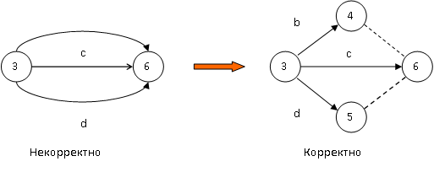
Основные понятия о сетевых моделях
Например, для трех одновременно выполняемых операций b, c, d возникает путаница из-за того, что они имеют одинаковое обозначение (3,6). В этом случае вводятся дополнительные события и новые фиктивные операции;

Slide 27
Основные понятия о сетевых моделях
Работа | Непосредственно предшествующие работы | Время выполнения
A | --- | t_{A}
B | --- | t_{B}
C | B | t_{C}
D | A, C | t_{D}
E | C | t_{E}
F | C | t_{F}
G | D, E, F | t_{G}
D
A
4
6
G
1
E
7
B
2
3
5
C
F

Slide 28
Комплекс операций проекта разработки web-приложения WSP
Код операции | Наименование операции | Предшествую-щие операции | t
I. АНАЛИЗ
Z1 | Системный анализ |  | 15
Z2 | Анализ требований | Z1 | 20
II. ПРОЕКТИРОВАНИЕ
Z3 | Проектирование базы данных | Z2, Z15, Z17 | 10
Z4 | Проектирование классов | Z2, Z17 | 20
Z5 | Проектирование интерфейсов пользователей | Z15, Z17 | 5

Slide 29
III. КОДИРОВАНИЕ
Z6 | Кодирование интерфейсов пользователей | Z4, Z5, Z16, Z17 | 15
Z7 | Кодирование процедур СУБД | Z3, Z4, Z15, Z17 | 15
Z8 | Кодирование классов | Z3, Z4, Z15, Z17 | 30
IV. ТЕСТИРОВАНИЕ
Z9 | Функциональное тестирование | Z6, Z7, Z8, Z18 | 30
Z10 | Структурное тестирование | Z6, Z7, Z8, Z18 | 25

Slide 30
V. ВНЕДРЕНИЕ
Z11 | Разработка документации | Z6, Z7, Z8, Z9 | 10
Z12 | Обучение пользователей | Z9, Z11 | 20
Z13 | Испытание | Z9,Z10,Z11,Z12 | 60
Z14 | Завершение работ | Z13 | 5
VI. ДОПОЛНИТЕЛЬНЫЕ РАБОТЫ
Z15 | Установка СУБД | Z1 | 3
Z16 | Установка web-сервера | Z1 | 3
Z17 | Установка инструментария | Z1 | 3
Z18 | Подготовка полигона | Z1 | 4

Slide 31
Комплекс операций проекта разработки web-приложения WSP
Все работы проекта в приведенном примере разбиты на 6 групп. Каждой операции присвоен код, указаны продолжительности их выполнения и список предшествующих операций. Проанализировав приведенный в таблице комплекс операций, не сложно выявить следующее:
у операции Z1 нет предшествующих операций;
у операции Z14 нет последующих операций;
все операции кроме Z5, Z12, Z13 и Z14 предшествуют нескольким операциям.
В соответствии с определением начальное событие операции Z1 является исходным, а завершающее событие операции Z14 – завершающим событием комплекса операций.

Slide 32
Нумерация событий комплекса операций проекта WSP
Начальное событие | Код операции | Предшествующие операции | Конечное событие
0 | Z1 |  | 1
2 | Z2 | Z1 | 3
4 | Z3 | Z2, Z15, Z17 | 5
6 | Z4 | Z2, Z17 | 7
8 | Z5 | Z15, Z17 | 9
10 | Z6 | Z4, Z5, Z16, Z17 | 11
12 | Z7 | Z3, Z4, Z15, Z17 | 13
14 | Z8 | Z3, Z4, Z15, Z17 | 15
16 | Z9 | Z6, Z7, Z8, Z18 | 17

Slide 33
18 | Z10 | Z6, Z7, Z8, Z18 | 19
20 | Z11 | Z6, Z7, Z8, Z9 | 21
22 | Z12 | Z9, Z11 | 23
24 | Z13 | Z9, Z10, Z11, Z12 | 25
26 | Z14 | Z13 | 27
28 | Z15 | Z1 | 29
30 | Z16 | Z1 | 31
32 | Z17 | Z1 | 33
34 | Z18 | Z1 | 35

Slide 34
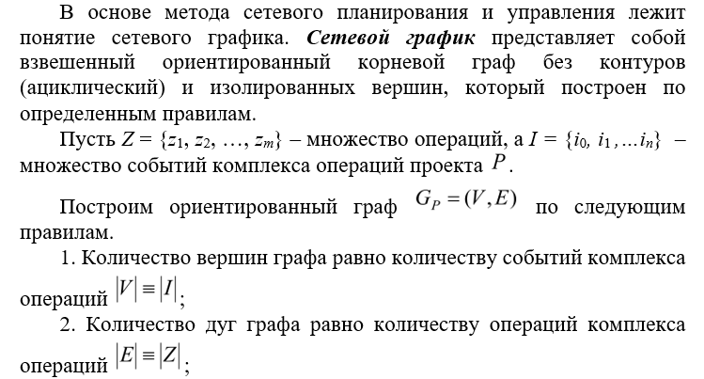
ПОСТРОЕНИЕ СЕТЕВОГО ГРАФИКА

Slide 35
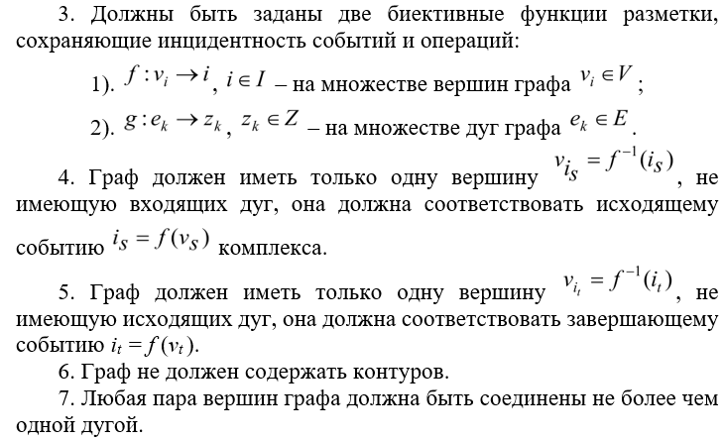
а

Slide 37
Попытка построить сетевой график для комплекса операций, представленного в таблице приводит к некоторым сложностям. Рассмотрим сначала отдельно операцию Z4, имеющую начальное событие 6 и конечное 7. Она непосредственно предшествует операциям Z6, Z7 и Z8. Первоначальное построение приводит к графу, изображенному на рисунке. Вершины графа (события) здесь изображены овалами, а дуги (операции) сплошными линиями со стрелками. Дуги соединяют вершины, соответствующие начальному и конечному событиям соответствующей операции.

Slide 38
Интуитивно ясно, что событие 7 должно предшествовать событиям 10, 12 и 14. Но в перечне нет операций, связывающих эти события. В таких случаях необходимо расширить комплекс операций, добавив фиктивные операции, позволяющие отразить недостающие логические связи между событиями. На рисунке изображен предыдущий граф, в который добавлены три дуги, соответствующие фиктивным операциям F1, F2 и F3. Как правило, фиктивные операции изображаются на рисунках штриховой линией. Дальше всегда будем придерживаться такого обозначения.

Slide 39
Фиктивные операции отражают технологическую или ресурсную зависимость в выполнении некоторых операций. В данном примере фиктивные операции F1, F2 и F2 отражают тот факт, что кодирование интерфейсов пользователей (операция Z6), кодирование процедур СУБД (Z7) и кодирование классов (Z8) в проекте WSP не могут быть начаты раньше, чем закончится проектирование классов (Z4). Для того, чтобы подчеркнуть, что операция является не фиктивной, будем использовать термин действительная операция. Таким образом, все операции, приведенные в таблицах, являются действительными операциями.

Slide 40
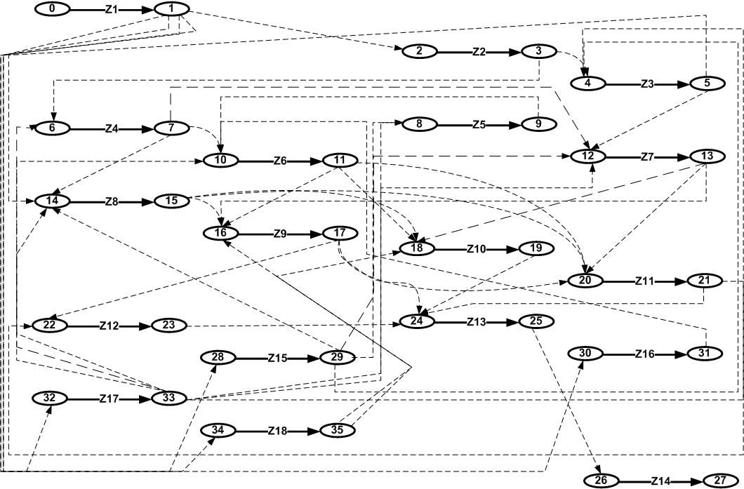

Slide 41
На рисунке изображен сетевой график всего комплекса операций проекта WSP. Как и раньше, действительные операции отображены сплошными помеченными дугами, а фиктивные операции пунктирной линией. Обозначения для фиктивных операций вводить не обязательно – для этого будем использовать упорядоченные пары инцидентных вершин. Например, фиктивные операции <3,4 >, <29,4> и <33,4 > указывают на то, что действительная операция Z3 не может быть начата до тех пор, пока не закончатся действительные операции Z2, Z15 и Z17.

Slide 42
График на рисунке выше построен в терминах «дуги – операции». Следует отметить, что предлагаемый способ построения сетевого графика не является единственным. Альтернативный метод построения – «дуги – связи». В этом случае каждой операции соответствует вершина сетевого графика, а дуги отображают связи между этими операциями. Каждый из способов построения сетевых графиков имеет свои преимущества и недостатки.
В дальнейшем будем ориентироваться на сетевые графики типа «дуги – операции».

